Slide 1

ГЕОГРАФИЯ
7-
КЛАСС
Использование и охрана водных богатств Узбекистана.
Почвы, растительность и животный мир Узбекистана.

Slide 2
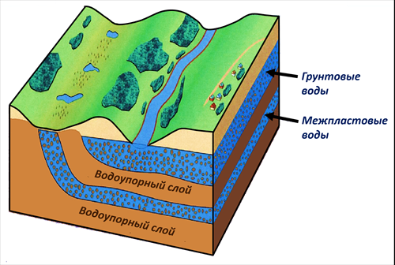
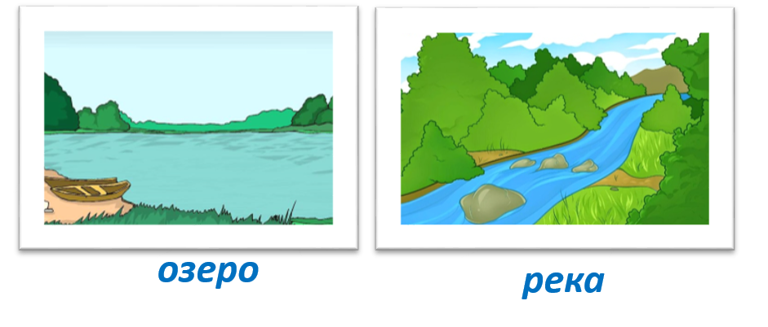
ВОДНЫЕ БОГАТСТВА
Водные богатства — это поверхностные и подземные воды, которые используются для водоснабжения сельского и городского населения, промышленности, получения электроэнергии, разведения рыбы, рекреации отдыха. Особенно большое значение имеют реки.

Slide 3
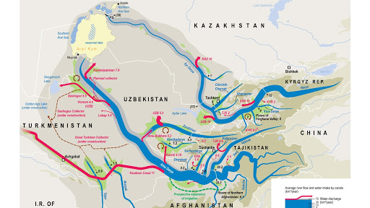
ВОДНЫЕ БОГАТСТВА
Потенциальные энергоресурсы рек республики составляют 8,8 млн кВт. Это примерно 13% всех речных энергоресурсов Средней Азии. Узбекистан находится на четвертом месте по потенциалу энергоресурсов рек Средней Азии после Таджикистана, Кыргызстана и Казахстана.

Slide 4
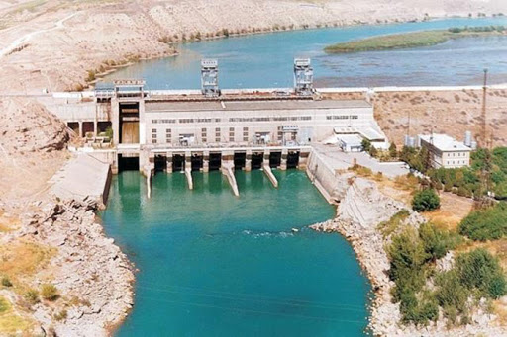
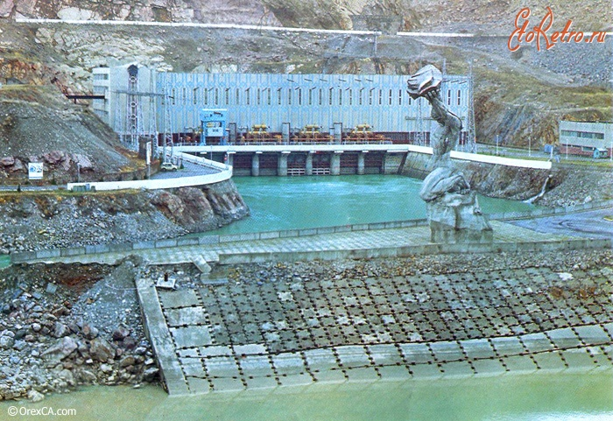
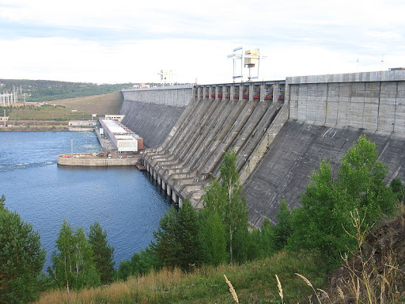
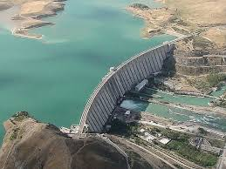
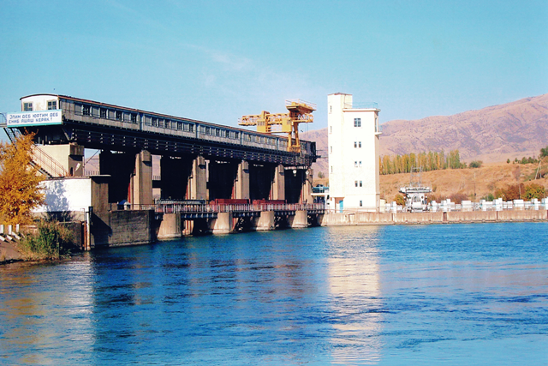
ВОДНЫЕ БОГАТСТВА
Для использования гидроэнергетических ресурсов в нашей республике построены Чарвакская, Ходжикентская, Газалкентская гидроэлектростанции на Чирчике, Учкурганская ГЭС на Нарыне, Фархадская ГЭС на Сырдарье, Андижанская ГЭС на Карадарье. Реки Узбекистана используются также для рыболовства и частично для транспортного сообщения.

Slide 5
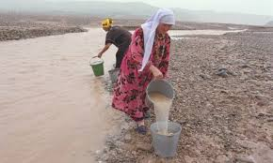
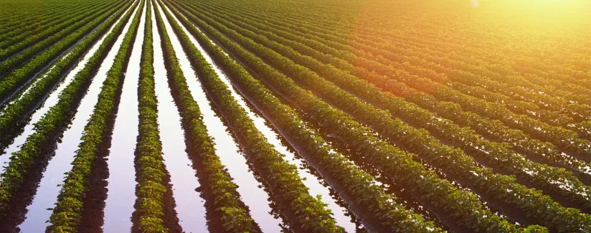
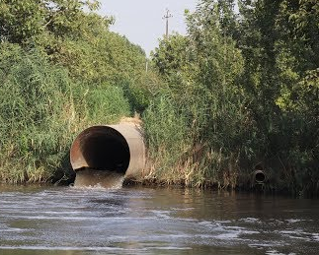
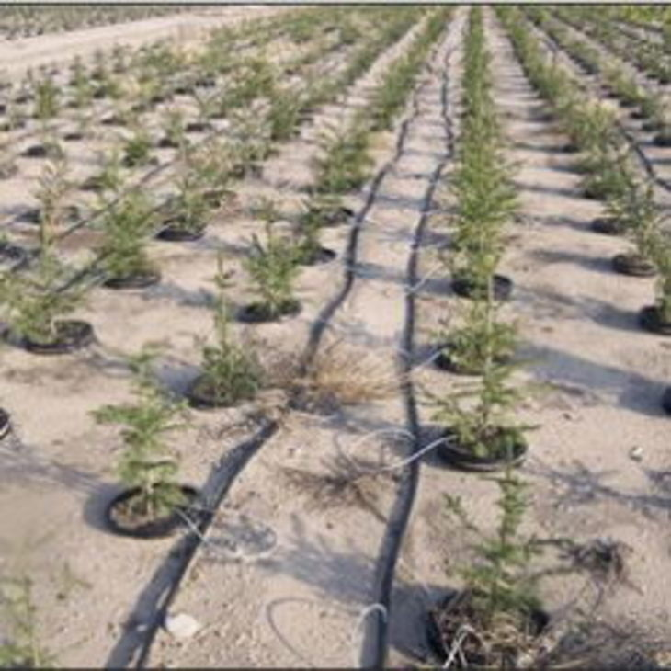
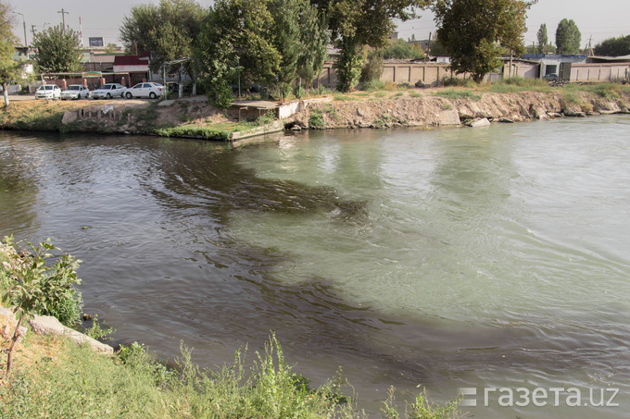
ЗАГРЯЗНЕНИЕ ВОД
Нерациональное использование воды в сельском хозяйстве, сбрасывание сточных вод промышленности и коммунального хозяйства в реки и водоемы приводит к загрязнению вод в Узбекистане. При этом источником 78 % загрязненных стоков являются орошаемые земли, а 18 % – промышленность.

Slide 6
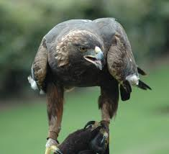
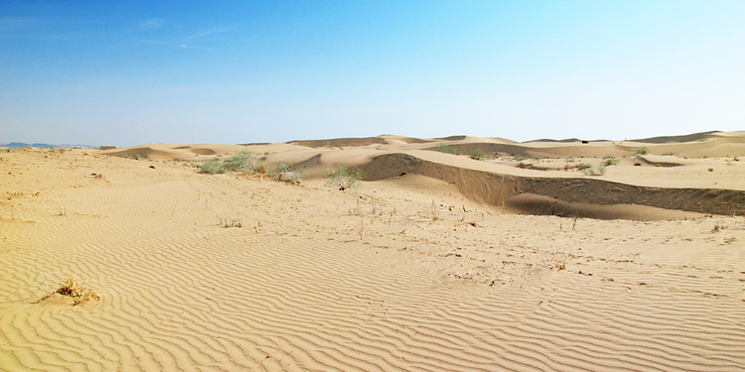
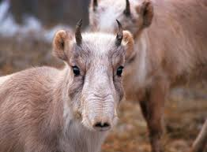
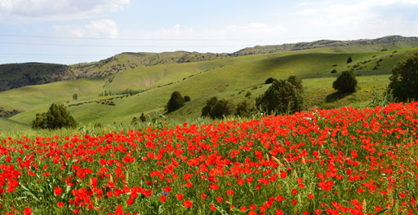
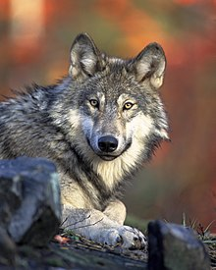
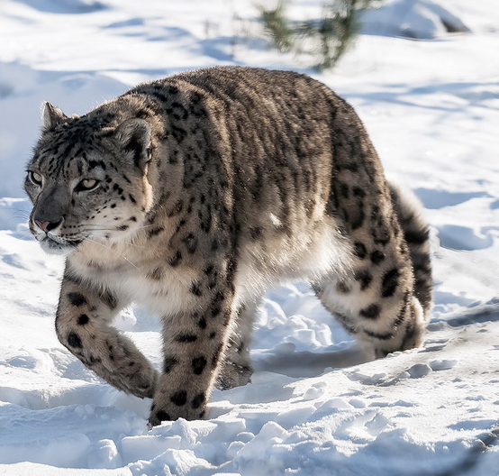
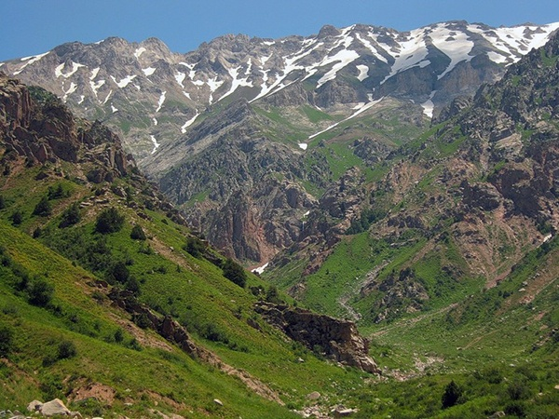
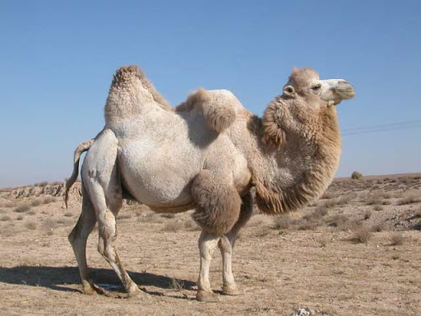
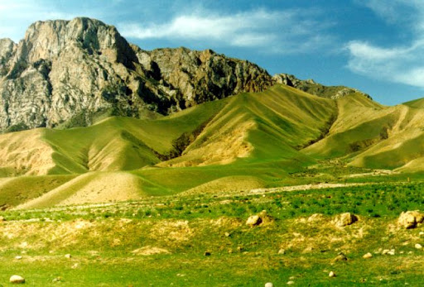
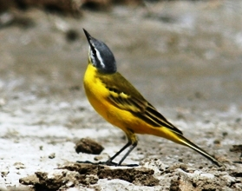
ПОЧВЫ, РАСТИТЕЛЬНЫЙ И ЖИВОТНЫЙ МИР
Почвы, растительный и животный мир Узбекистана очень разнообразны. На территории республики имеются четыре природных пояса выделенных академиком К.З.Закировым: пустынный (чуль), предгорный (адыры), горный (тау) и высокогорный (джайлау). Каждый из них отличается своеобразным климатом, рельефом, почвами, растительностью и животным миром.

Slide 7
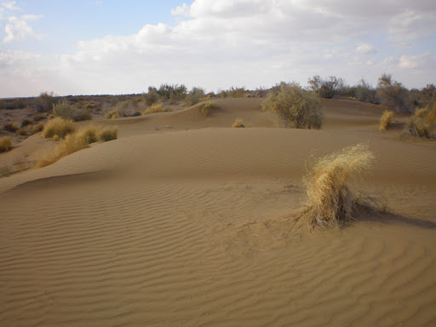
ПУСТЫННЫЙ ПОЯС
Пустынный пояс занимает 70% площади Узбекистана. В пустынях встречаются различные типы почв: серо-бурые, песчаные, такырные, лугово-болотные и сероземы. В местах с близко залегающими к поверхности подземными водами (Мирзачуль, центральная Фергана, Каршинская степь, низовья Амударьи) образовались солончаки или засоленые почвы.

Slide 8
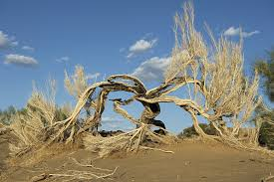
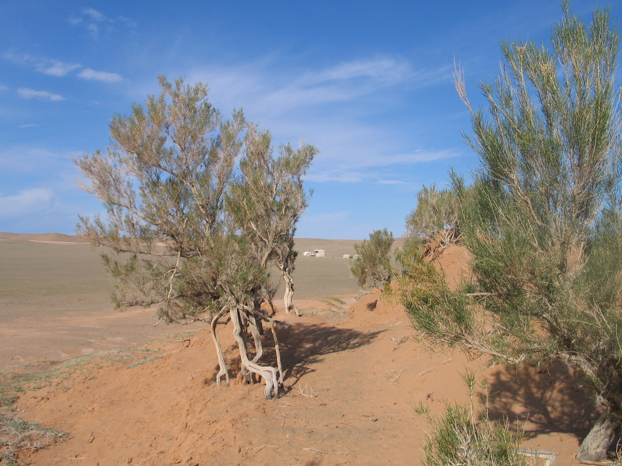
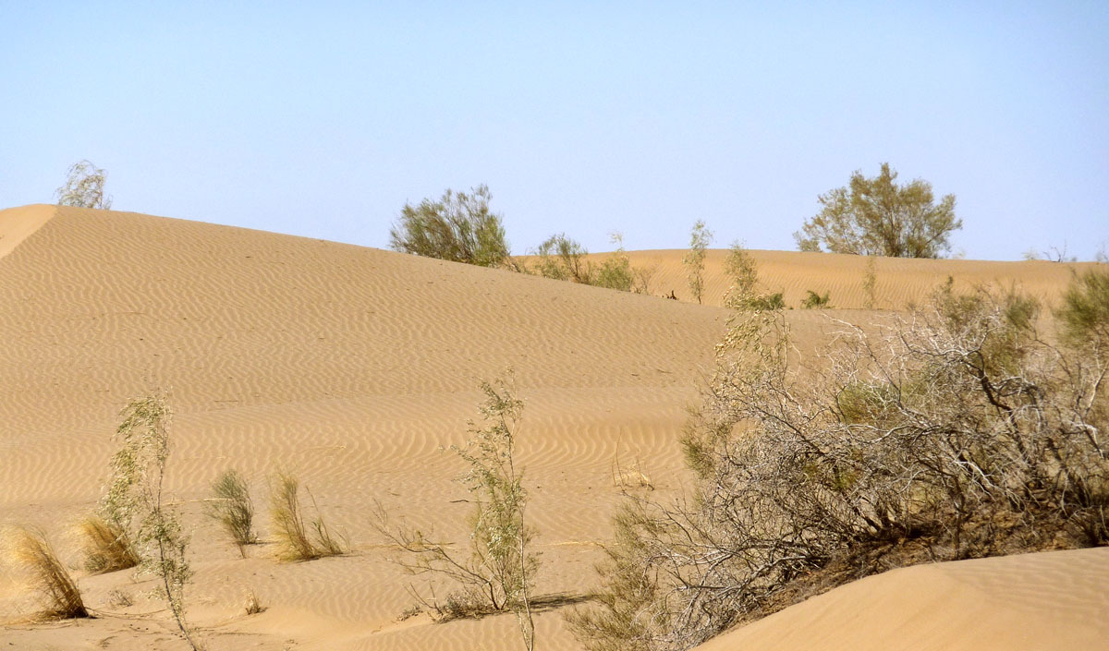
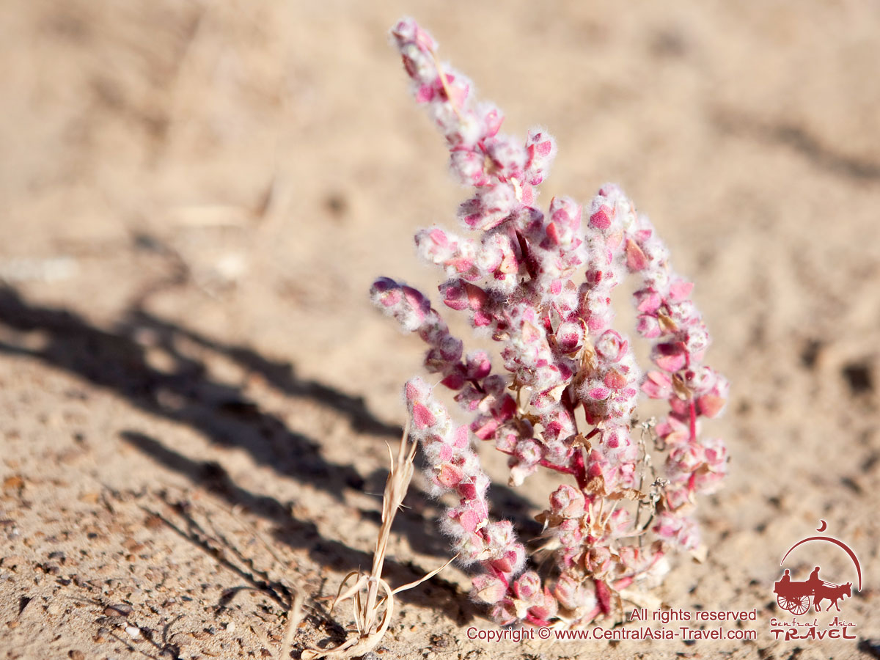
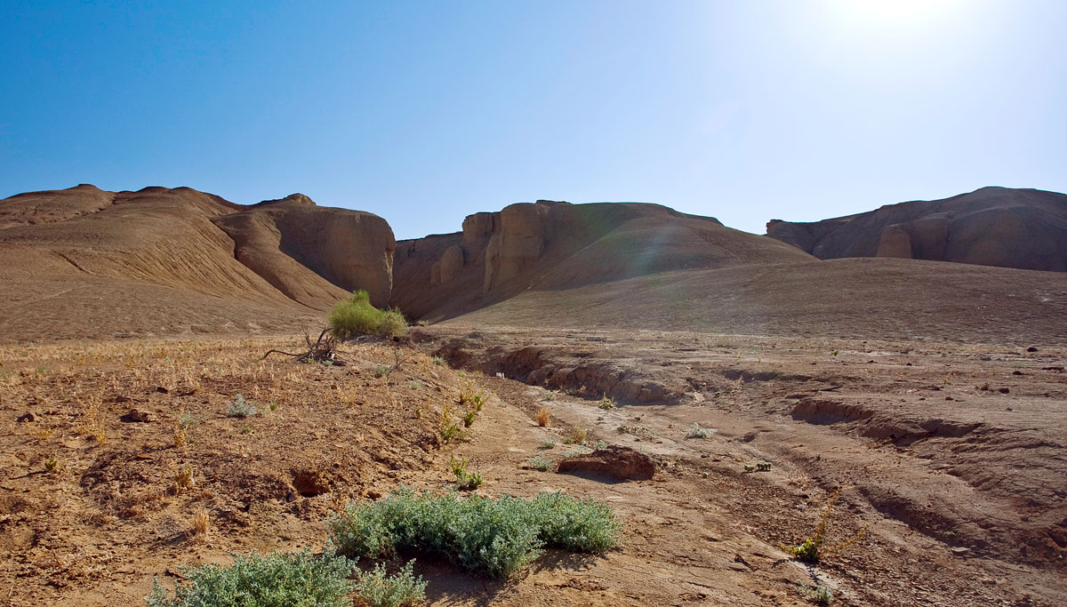
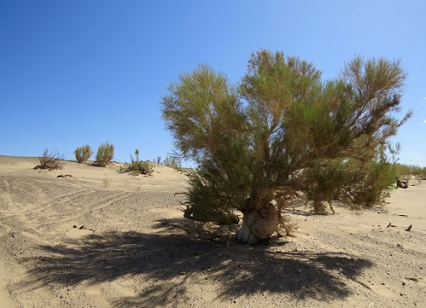
ПУСТЫННЫЙ ПОЯС
Лето в пустыне сухое, жаркое, испаряемость в несколько раз превышает количество осадков. Пустынные растения приспособились к климату пустынь.

Slide 9
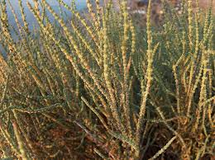
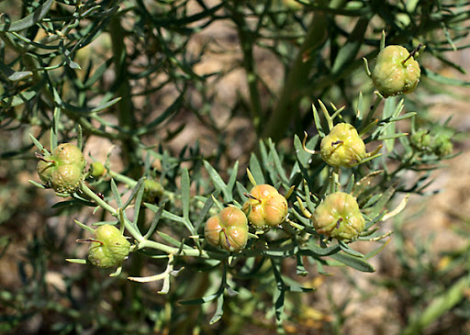
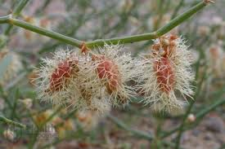
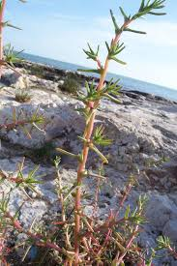
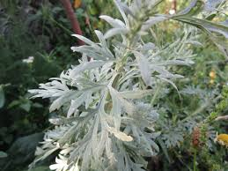
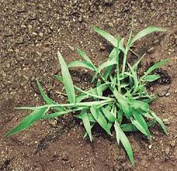
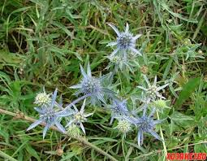
ПУСТЫННЫЙ ПОЯС
Наиболее распространенные пустынные растения — саксаул, джузгун, черкез, куянсуяк, осока песчаная. На солончаках растут гребенщик, солянка, пальчатка, солончаковый прибрежник, полынь, сарисазан, солянка мясистая, на каменистых почвах изредка встречается бурьян, гармала (исирик).

Slide 10
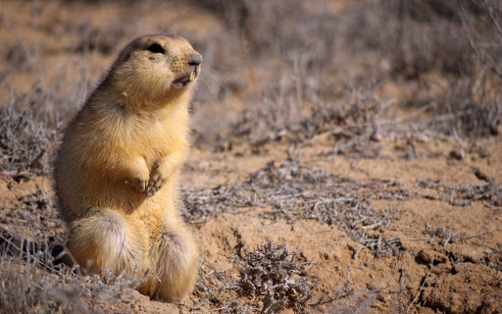
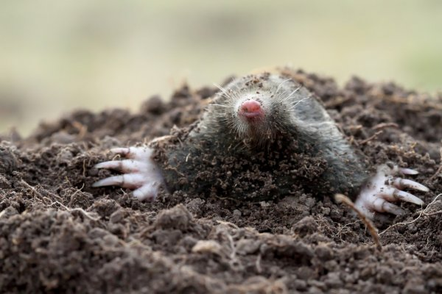
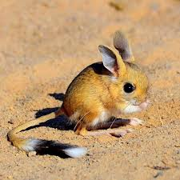
ЖИВОТНЫЙ МИР ПУСТЫННОГО ПОЯСА
Все его обитатели приспособлены к условиям пустыни и имеют серую или желтую окраску. Некоторые животные пустыни (суслик, крот, тушканчик) вообще обходятся без воды, довольствуясь влагой, которая содержится в поедаемых ими растениях.

Slide 11
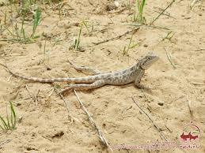
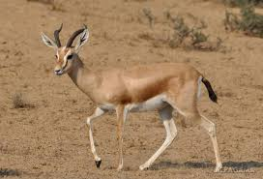
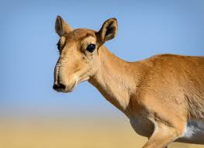
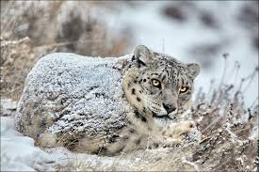
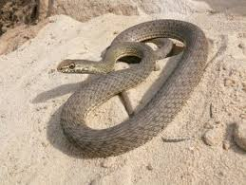
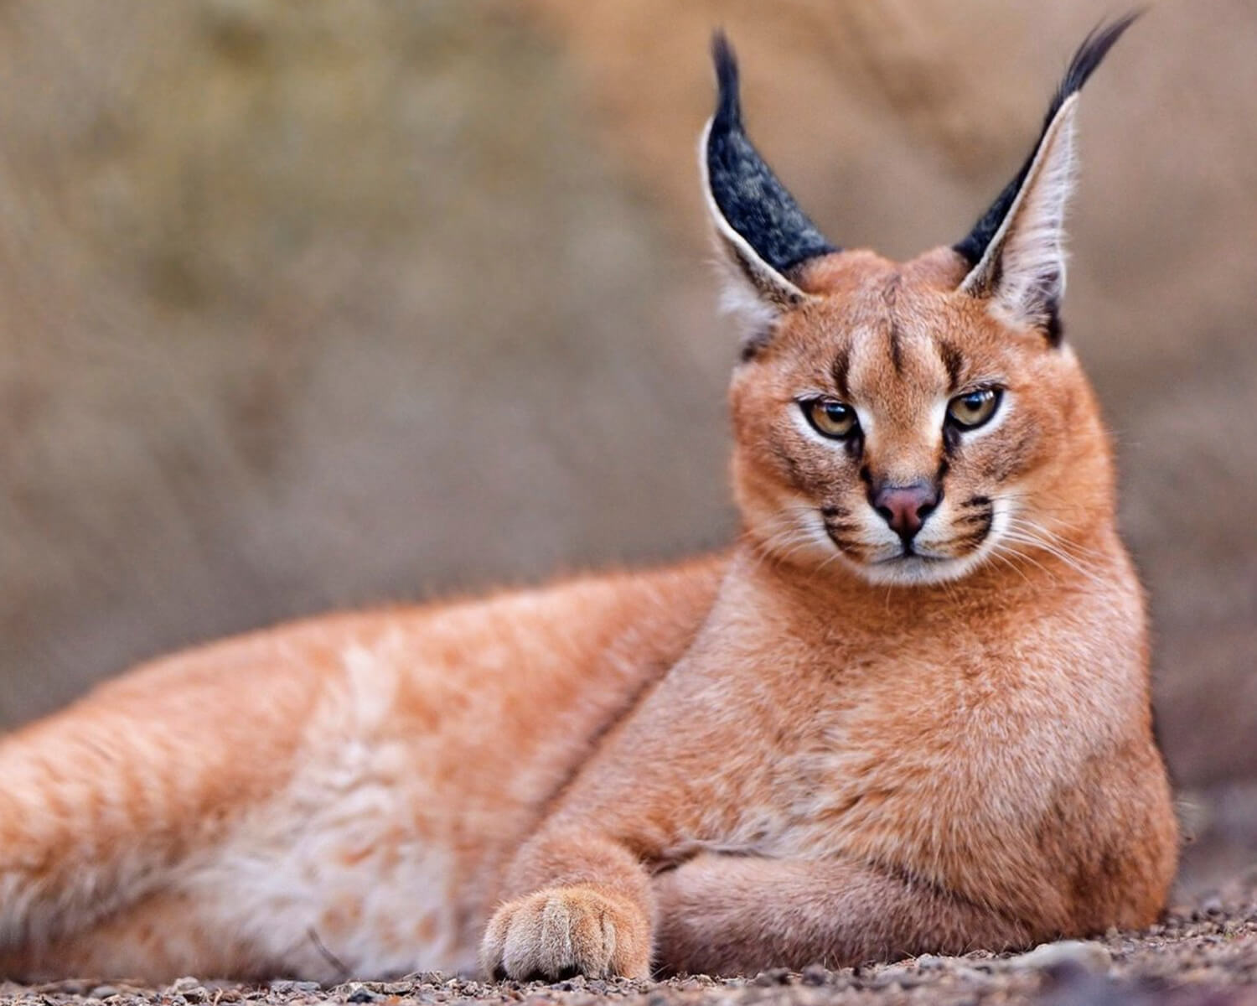
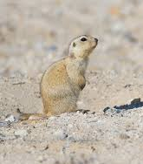
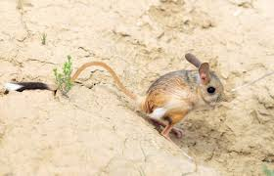
ЖИВОТНЫЙ МИР ПУСТЫННОГО ПОЯСА
Летом песок раскаляется до +75...+80°С, поэтому некоторые животные — ящерицы, змеи днем скрываются в норах и активизируются в ночное время. Из млекопитающих животных в пустыне можно встретить степную кошку, джейрана, сайгака, степную рысь, барса, хангула (бухарский олень), лисицу. Из грызунов — суслика, песчаную мышь, тушканчика.

Slide 12
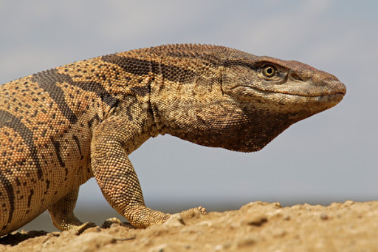
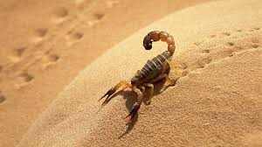




ЖИВОТНЫЙ МИР ПУСТЫННОГО ПОЯСА
В пустынях обитает много пресмыкающихся—варан, песчаный удавчик, туркестанская кобра, полоз, ящерицы, степная черепаха. Варан — самая крупная ящерица, ее длина достигает 1,5 м. Варан питается мелкими млекопитающими, ящерицами, змеями, птенцами. Из паукообразных в пустыне можно встретить различных пауков, скорпионов, фаланг. Самый опасный вид паука для человека — каракурт.

Slide 13

АДЫРНЫЙ ПОЯС
Он располагается в предгорьях на высоте от 400—500 до 1000—1200 м над уровнем океана

Slide 14






АДЫРНЫЙ ПОЯС
В адырном поясе растительности больше, чем в пустынном. Весной поверхность адыров покрывается красными и желтыми тюльпанами и маками. Здесь растут мятлик луковичный, осока, янтак, ферула, кузиния мелкоплодная, алтей. Также здесь встречаются кустарники — барбарис, шиповник, боярышник и деревья — чинара, тополь, карагач.

Slide 15











АДЫРНЫЙ ПОЯС
Здесь обитают характерные для пустынь пресмыкающиеся — ящерицы (агама, геккон), змеи (кобра, гюрза), встречаются также фаланга, каракурт, скорпион. Из хищников водятся волк, лисица. Весной черепахи, суслики, дикобразы, барсуки ведут активный образ жизни. Здесь многочисленны птицы: щурки (охотники за пчелами), сизоворонки, кеклики, галки, коршуны, ястребы-перепелятники, орлы, беркуты.

Slide 16






АДЫРНЫЙ ПОЯС
В оазисах круглый год живут горлянки, воробьи, скворцы (майны), весной прилетают соловьи, ласточки, удоды.

Slide 17

ГОРНЫЙ ПОЯС
Он располагается на высоте от 1000—1200 до 2 700—2 800 м над уровнем океана. В горном поясе распространены бурые и коричневые почвы, содержание в них гумуса составляет 4—6%.

Slide 18








ГОРНЫЙ ПОЯС
На склонах гор произрастают травы — ревень, горная мята, типчак (овсяница), кустарники — шиповник, барбарис, кизильник (многоцветковый). В горах встречаются также дикие плодовые деревья — миндаль, фисташка, боярышник, урюк, яблоня, алыча, груша, на высоте 1400—2500 м встречаются леса, где растут арча, орех, туркестанская береза, тополь.

Slide 19








ГОРНЫЙ ПОЯС
Животный мир горного пояса богаче и разнообразнее адырного. Климат здесь прохладнее, и поэтому пресмыкающихся меньше. Можно встретить алайскую горную змею, туркестанскую агаму.
В горном поясе живут лесные мыши, белые мыши, белый соболь, выдра, лесная соня. Выше в горах — бурый медведь, пятнистая гиена, рысь, волк, лисица, барсук, заяц, кабан. Из птиц — беркут, гриф, иволга, кеклик, дубонос, соловей.

Slide 20

ПОЯС ВЫСОКОГОРНЫХ ЛУГОВ (ДЖАЙЛАУ)
Он расположен на высоте 2700—2800 м и выше над уровнем океана. Здесь, в холодных и влажных климатических условиях, развиваются светло-бурые и высокогорные луговые почвы.

Slide 21





ПОЯС ВЫСОКОГОРНЫХ ЛУГОВ (ДЖАЙЛАУ)
Пояс джайлау подразделяют на альпийские и субальпийские луга. На некоторых затененных горных склонах круглый год лежит снег. Субальпийские луга в основном высокотравные. Кроме злаковых растений (дикий ячмень, дикий овес, типчак), много разнотравья. Альпийские луга этого пояса состоят главным образом из низкорослых трав. Здесь можно увидеть кобрезию, одуванчик, типчак, фиалку.

Slide 22









ПОЯС ВЫСОКОГОРНЫХ ЛУГОВ (ДЖАЙЛАУ)
Из крупных млекопитающих в поясе высокогорных лугов обитают архар, олень, бурый медведь, горный козел, муфлон, барс, снежный барс, сайгак, из грызунов — сурок. Краса высокогорных лугов — снежный барс и белокоготный медведь — занесены в Красную книгу Узбекистана.

Slide 23

ЗАДАНИЯ ДЛЯ САМОСТОЯТЕЛЬНОЙ РАБОТЫ
1. Прочитать § 42-43.
2. Выполнить задания на стр. 103.

